Slide 1


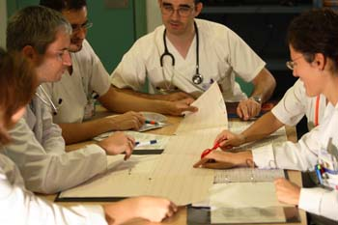

Escuela Nacional de Salud Pública
HABILIDADES
GERENCIALES
Especialidad de Organización y Administración de Salud

Slide 2
Habilidades gerenciales o directivas:
Son un conjunto de capacidades y conocimientos que una persona posee para realizar las actividades de liderazgo y coordinación en el rol de gerente o líder de un grupo de trabajo u organización.

Slide 3

Entre estas habilidades se encuentran:
Manejo de recursos humanos y materiales
Gestión del tiempo
Capacidad de análisis del entorno
Capacidad de negociación
Toma de decisiones
Trabajo en equipo

Slide 4
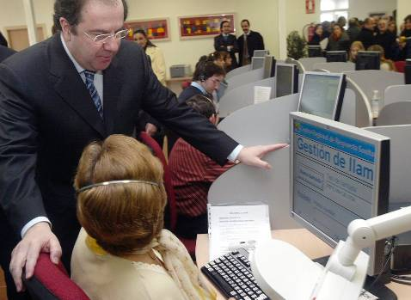

Habilidades gerenciales o directivas:
TÉCNICAS
ESTRATÉGICAS
COMUNICATIVAS

Slide 5
Habilidades técnicas:
Involucra el conocimiento y experticia en determinados procesos, técnicas o herramientas propias del cargo o área específica que ocupa.
Van muy relacionadas con el perfil profesional y con la trayectoria que tenga el gerente.

Slide 6
Habilidades humanas:
Se refiere a la habilidad de interactuar efectivamente con las personas.
Un gerente interactúa y coopera principalmente con los empleados a su cargo; muchos también tienen que tratar con clientes, proveedores, aliados, entre otros.

Slide 7
Habilidades conceptuales o estratégicas:
Se trata de la formulación de ideas, desarrollar nuevos conceptos, resolver problemas en forma creativa, etc.
Estas habilidades tienen que ver con la capacidad del gerente de tomar decisiones integrando distintos puntos de vista y poder anticiparse a eventos futuros.

Slide 8
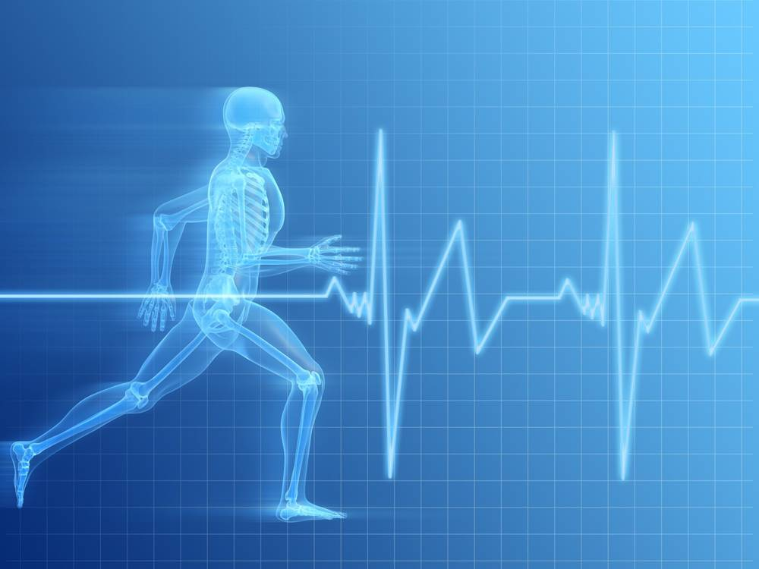


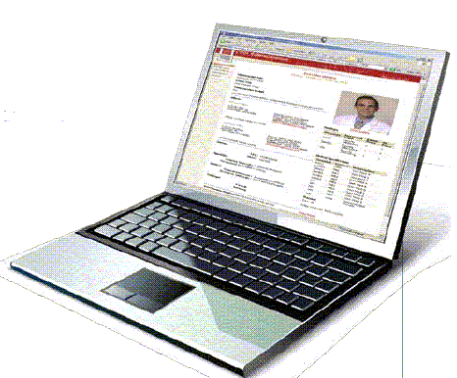
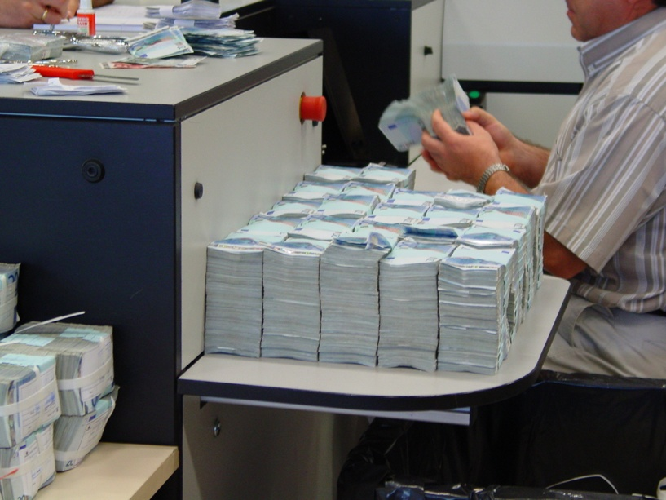
Humanos
Materiales
Información
Financieros
¿Falta alguno?

Slide 9

No se puede comprar
No se puede vender
Es gratis
Está bien repartido
No se contabiliza
No es almacenable

Slide 10
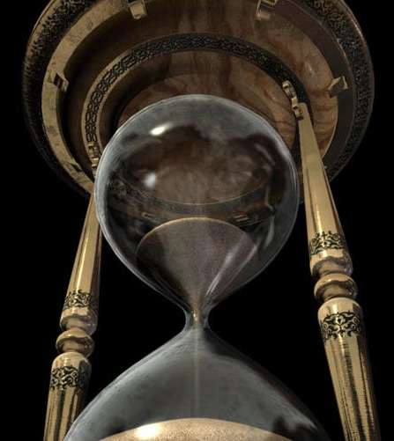



Slide 11
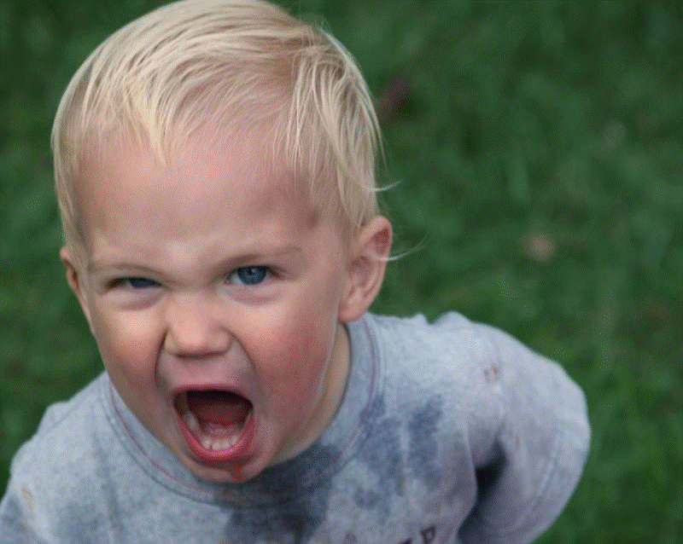
2
El mal uso del TIEMPO una de las debilidades más comunes

Slide 12
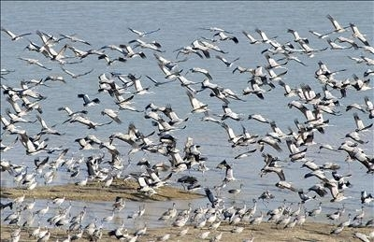

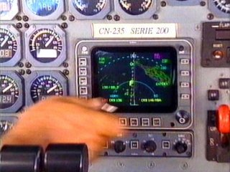


Slide 13
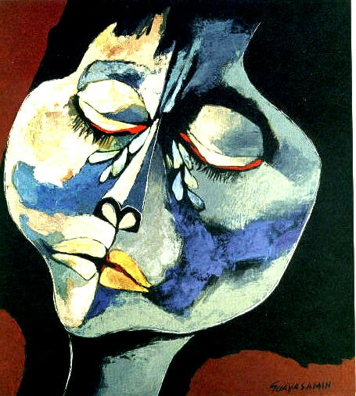


Slide 14
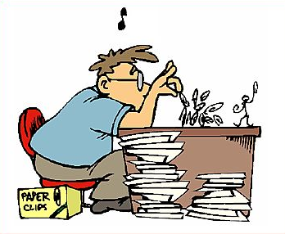


Slide 15




Slide 16


Slide 17
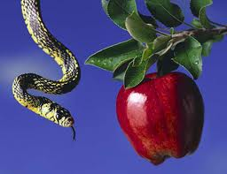


Slide 18
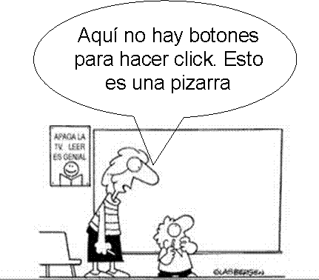
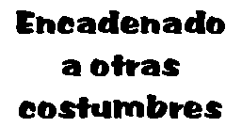

Slide 19
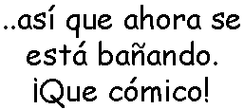



Slide 20


“No dejes para hoy lo que puedes hacer mañana”

Slide 21
¿Mi metas para el nuevo año?
… Una vez más dejar de fumar….Yo soy muy constante en mis propósitos.

Slide 22
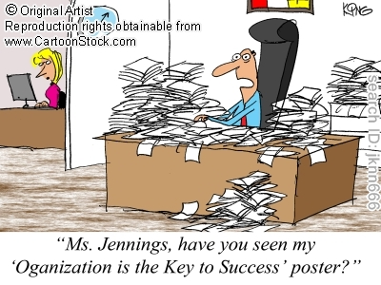



Slide 23



Slide 24
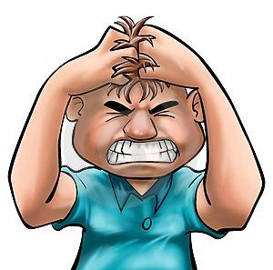


Slide 25
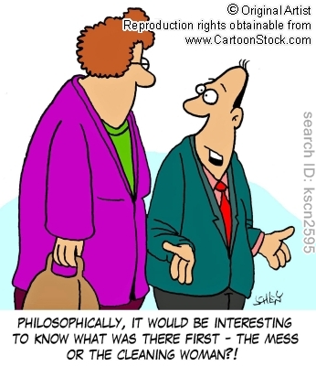
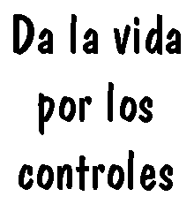


Slide 26
¿Cuántos de estos puntos débiles tiene ustedes?

